Slide 1

机 密
建立科学有效的管理运行模式
使新天成为具有一流管理水平的公司
项目建议书
客 户： 新天国际经济技术合作（集团）有限公司
顾 问： 安盛管理顾问有限公司
二OOO年五月十日

Slide 2
前 言
前 言
西部大开发将为西北地区带来新的历史机遇，新天作为西北地区的领先企业，必将面临更多的机遇和挑战，安盛将尽全力协助新天建立科学有效的管理运行模式，使新天成为具有一流管理水平的先进企业。
安盛很荣幸有机会向新天集团就其管理运行模式的几个重要方面简述安盛的专业资格，力争取得项目承做人之殊荣。
安盛将把握新天的优势和面临的挑战（发展战略、组织架构等），扎扎实实地作好各方面的工作，在管理机制、管理方式和发展方向等诸方面将尽最大努力，投入所需要的人力物力，给予新天全面的支持。
安盛更加注重的是与新天建立和发展长期的牢固的合作关系，在管理咨询方面不断地向新天提供优质服务。
1

Slide 3
项目建议书内容
项目建议书内容
业务条款
参考条款
2

Slide 4
业务条款
业务条款
咨询项目的时间预算
咨询费用及计费标准
资询费用的支付条款
知识产权
期望客户所能提供的条件
3

Slide 5
项目的时间预算
项目的时间预算
诊 断
设 计
实 施
时间： 五周 四周 四周
1.1 收集项目所需的数据、资料
1.2 对初步假定的议题进行诊断
2.1 根据诊断结果 制定具有可操作性的方案
3.1选择试点单位，对1-2个议题进行试点，对设计的方案进行验证，
主要活动
获得诊断结果
提供8个操作手册
召开诊断报告会
设计出可行的方案
提供8个方案设计手册
召开方案设计报告会
获得可在整个集团公 司推广的方案。
召开项目结束报告会
最终成果
4

Slide 6
咨询费用及计费标准（一）
咨询费用及计费标准（一）
费用构成
计费标准
说明
小计
1
.前台咨询顾问
项目经理
1000.00
元/人
1000.00*90天*1人=90000.00
人力资本
高级资讯顾问
650.00
元/人
650.00*90天*6人=351000.00
441000.00
2
.后台辅助人
咨询顾问
400.00
元/人
400.00*90天*7人=252000.00
378000.00
员人力资本
文秘
200.00
元/人
200.00*90天*7人=12600.00
3
.前台咨询顾
住宿
200.00
元/人
问差旅费
饮食及其它
元/人
200.00
元/人
400.00*90天*7人=252000.00
252000.00
4
.交通费
每两周往返乌渝一次
3000.00
元/人
3000*7人*6次=126000.00
126000.00
5
.其它费用
费用小计
1197000.00
6
.费用加利润
按行业利润率标准：
30%
收益率
费用
/
1
-
30%
人民币1710000.00元
（
）
* 项目时间为3个月，其中诊断1个月，方案设计1个月，试点实施1个月。
*我方将派驻7名咨询顾问进入新天公司，与新天共同完成项目。
*每名前台咨询顾问将配备1名初级咨询和1名文秘，初级咨询顾问负责收集资料，数据处理；文秘负责项目中的文本制作；初级咨询顾问和文秘将负责项目全过程。
5

Slide 7
咨询费用及计费标准（二）
咨询费用及计费标准（二）
项目
投入人力
费用
合计
●
确定企业发展战略方
2
名高级咨询顾问
向及产业定位
略
●
明确企业主营业务及
2
名后台咨询顾问
320000.00
企业发展战
合理的产业构成比例
●
适合新天的发展模式
2
名后台文秘
●
构建全新的母子公司
体制
构
同上
企业组织结
提高组织营运效率
●
420000.00
●
明确岗位职责，精简
管理和支持人员
●
推行责任会计体系，
制
保障各部门责权利统一
同上
企业激励机
520000.00
●
建立科学合理的绩效
测评系统
CIS
●
MI构建
1
名全日制高级咨询顾问
系
●
BI构建
1
名半日制高级咨询顾问
450000.00
统
●
VI
构建
2
名半日制高级咨询顾问
(CI手册)
1710000.00
●
企业核心价值观
2
名半日制高级咨询顾问
6

Slide 8
咨询费用的支付条款
咨询费用的支付条款
项目签合同时支付20%的费用
项目启动时支付20%的费用
项目诊断阶段完成时支付20%的费用
项目方案设计阶段完成时支付20%的费用
项目试点实施完成时支付10%的费用
项目结束3-6个月内支付剩余10%的费用
7

Slide 9
知识产权条款
知识产权条款
安盛公司将为客户严格保守商业秘密，包括在项目进行中了解到的有关客户的组织结构、人事关系、发展战略、核心技术、财务数据等会对客户利益产生影响的信息。
安盛公司承诺：在项目结束后一年的时间内，不为客户的直接竞争对手做相同的咨询工作，并有限制地作其他方面的咨询工作。
在项目过程中，安盛与新天共同完成项目的书面报告，产权由安盛公司和新天共享，但新天不得在集团公司以外的范围内使用和传播。
8

Slide 10
期望新天提供的条件
期望新天提供的条件
新天应为安盛公司的咨询顾问提供办公场所，并提供传真机、打印机等必要的办公用品。
新天应为安盛公司的咨询顾问提供全日制合作人员，按每名咨询顾问配合两名合作人员的比例，提供10名合作人员。咨询顾问将在项目进行过程中，将安盛公司解决问题的方法和思想传递给合作人员，帮助新天培养一批年轻有为的领导者。
新天的合作人员应帮助咨询顾问收集项目所需的数据、资料和其它方面的信息。
9

Slide 11
参考条款
参考条款
项目背景与目的
项目关键议题和工作程序
项目联合小组的合作原则与工作方法
安盛项目人员构成
10

Slide 12
项目背景与目的
项目关键议题和工作程序
项目联合小组的合作原则与工作方法
安盛项目人员构成
11

Slide 13
新天集团主营业务
新天集体是一个由多家企业组成的
从事多元化生产经营的集团公司
对外经济
技术合作
农 业
综合开发
葡萄酒业
房地产
开 发
资本运作
对外贸易
代表
项目
边境贸易
新天贸易公司
新天-古巴试验农场项目
墨西哥农业综合开发项目
222团样板农场
新天农场
葡萄种植
葡萄酒生产
新天国际大厦
新天国际综合楼
期货
新天期货公司
新天公司
新天外经公司
新天葡萄酒厂
新天房地产开发公司
12

Slide 14
未来的目标将决定今天的策略
未来的目标将决定今天的策略
庞大而不受经济
衰退影响的资产
组合
稳定而强劲的
固定利润收入
新天应成为一个具有高质量资产、高增长业务及固定利润收入的地区性多元化龙头企业集团
地区性多元化
龙头企业集团
西部大开发概念
的龙头企业
具有较低的
成本收入比
13

Slide 15
合作机会
因应新天集团要求，双方存在的合作机会
新天集团的要求
安盛可承做的项目
企业发展战略研究
确定新天集团的发展方向和产业定位
确定新天集团的主营业务及合理的产业构成比例
提供适宜于新天集团的发展模式
建造全新的新天集团母子公司体制
明确岗位职责、消除臃肿现象
建立科学合理的绩效测评系统
推行责任会计体系、明确各利益主体的责权利
设计新天集团的CIS 系统
MI理念识别系统 BI行为识别系统
VI视觉识别系统 企业核心价值观
新天集团组织架构重塑
新天集团激励约束机制
企业文化建设
14

Slide 16
项目背景与目的
项目关键议题和工作程序
项目联合小组的合作原则与工作方法
安盛项目人员构成
15

Slide 17
集团公司发展战略
工作方法与流程
客 户： 新天国际经济技术合作（集团）有限公司
顾 问： 安盛管理顾问有限公司
16

Slide 18
新天应采取三角发展战略
新天应采取三角发展战略
地区性多元
化龙头企业集团
西部大开发概念
的龙头企业
庞大而不受
经济衰退影响的
资产组合
稳定而强劲
的固定利润
收入
具有较低的
成本收入比
目标明确的
投资战略
沟通
沟通
新 天
持续不断的
资产增长
逐步形成的
核心业务
沟通
17

Slide 19
发展目标
新天应发展具有强劲稳定收益的核心资产
提高企业的长期价值
提供收益稳定并
不受经济
衰退影响的业务
增值管理
核心业务
发展良好的核心业务可
提高长期价值
18

Slide 20
战略制定分析框架
战略制定分析框架
第一阶段
第二阶段
第三阶段
信息输入阶段
匹配阶段
决策阶段
外部因素评价矩阵（EFE）
静态分析矩阵
内部因素评价矩阵（ZFE）
优势-劣势-机会-威胁矩阵（SWOT）
战略地位与功能评价矩阵
波士顿矩阵
内-外部矩阵
大战略矩阵
定量战略计划矩阵（QSPM）
19

Slide 21
战略管理流程
战略管理流程
1.识别当前的
公司战略
2. 实施外部分析
实施内部分析
3.战略展望和
业务使命
4.建立目标
体系
5.制定、评价、
选择战略
6.战略实施
与
战略评价
时 间
主要活动
阶段成果
1周
1.1收集有关发展战略的资料
1.2与公司高层领导会谈,深入了解公司战略资源配置
明确当前新天集团战略势和劣势
3周
2.1收集有关政策、行业与竞争者的资料以及新天集团的生产经营管理资料
2.2建立模型进行分析
1周
.1与客户高层领导及项目小组成员研讨前期工作成果
3周
5.1建立模型,提出多种发展战略方案
5.2与客户高层领导及项目小组研究、分析备选方案
4周
6.1制定政策和确立年度目标
6.2配置资源
6.3度量和评价业绩
6.4反馈、修正
明确外部机会与威胁,了解内部优势和弱点
提出新天集团基本发展方向与基本使命
制定新天集团的发展战略
20

Slide 22
战略实施的保障
战略实施的保障
建立一个具有成功实施战略所需的能力、实力和资源力量的组织
战略实施者的行动日程
相对于以后，现在做什么
哪些事情需要很多时间和人力的投入
哪些事情可以授权他人来做
对具有战略关键性的活动分配大量的资源
实行促进战略实施
工作进行的战略领导
使工作环境、企业文化与战略相匹配
制订支持战略的政策
将激励和刺激制度与达到业绩目标和实施战略相联系
开展最佳实践活动并促进不断改善
安装信息、通讯和运作系统以使公司的人员可以更好地、娴熟地担当他们的战略角色
21

Slide 23
多元化经营战略
多元化后的战略措施的选择
进行新的购并（或寻求兼并合
伙人）。
- 在新的相关不相关行业中建立
地位
- 加强位于公司已确定发展的行
业中的业务单元的地位。
剥离一些业务单元。
- 从组合中剔除运营不佳的业务
- 去除不再适合的业务
如果许多业务单元经营不佳，
要重构整个业务组合
- 有选择地销售某些业务单元
- 运用通过剥离获得的先进和
未用的债务额度进行新的购并
紧缩/变窄多角化的基础范围。
- 去除衰弱的业务
- 摆脱所有非核心业务
- 剥离一个或多个核心业务
成为一个跨国、跨行业的企业。
- 在全球的竞争性核心业务上成
功地超越国际上的对手
- 通过跨国多角化获取战略匹配
利益，赢得一种竞争优势
清算/关闭那些不能出售的亏损
业务。
多元化经营战略：
战略选择
多元化相关业务
通过获取战略匹配
利益营建股东价值
- 分担成本
-技能转移
纵向整合
全部（行业中
的所有阶段）
部分（有选择
的阶段）
多元化进入不相关业务
通过分散的业务
分散风险
通过卓越的组合管
理营建股东价值
集团公司
多角化进入相关和
不相干的业务
实现多角化的措施可以包括以下的一种或更多种：
购并/兼并
从头开始一项自己的新业务
合资、合伙
22

Slide 24
战略决策
战略思考和战略分析如何导致好的战略决策
对行业及竞争环境从战略的角度进行思考
1.行业的首要经济特征是什么?
2.公司所在的行业是否有吸引力?取得超过平均水平的赢利前景如何?
3.竞争的情形如何?各种竞争力量的实力如何?
4.行业变革的驱动力量有哪些?它们有何影响力?
5.竞争地位最强/最弱的公司分别是谁?
6.下一步谁最可能采取什么样的战略行动?
7.决定在行业环境中取得竞争成功的关键因素有哪些?
最优的战略是什么?
1.它同公司的形势是否有着很好的一致致性?
2.它是否有助于建立某种竞争优势?
3.它是否有助于提高公司的业绩水平?
从现实的角度来看公司有哪些战略选择?
公司改变现行战略,作出重大战略变革的回旋余地有多大?
对公司自身的形势从战略角度进行思考
1.公司现行战略的运作效果如何?
2.公司资源的强势和弱势分别在何处?
3.公司面临的机遇与威胁有哪些?
4.公司相对竞争对手的成本地位如何?
5.公司的竞争地位如何?
6.需要解决的战略问题有哪些?
23

Slide 25
通过组织结构重组建立完善的母子公司体制
工作方法与流程
客 户： 新天国际经济技术合作（集团）有限公司
顾 问： 安盛管理顾问有限公司
24

Slide 26
方案所要达到的目标
方案所要达到的目标
手 段
最 终 目 标
简单的结构、精简的人员
分权化以增强创业精神
衡量与控制的平衡
组织间联系
权责清晰、高度运作的母子公司体制
25

Slide 27
组织结构设计流程
组织结构设计流程
1.收集资料
2.提出组织
设计方案
3.确定组织设计
实施方案
4.设计方案
5.实施
1.1收集母公司和各子公司财务数据
1.2收集公司权责利划分现状
1.3公司组织结构现状
1.4访谈了解现行组织结构运作情况
总公司及下属公司基本财务数据资料库
公司组织结构图
主要活动
2.1头脑风暴列出各种方案
2.2借鉴国际国内先进经验
2.3初步评估各方案在新天集团实施的可能性
列出组织设计方案清单
方案构造
3.1根据先进性和适应性相结合的原则对方案进行优先排序、分类
3.2制定所选方案及行动计划
组织结构设计方案及行动计划
4.1制定详细的组织设计实施方案
4.2确定方案实施的控制计划
4.3设计对内、外宣传资料
4.4设计培训材料(主要针对管理人员)
职责明确的具体行动方案
跟踪分析指标
宣传、培训材料
5.1实施方案
5.2绩效分析与评估
5.3方案完善
推行新的组织设计方案
完善后的实施方案
最终成果
26

Slide 28
组织结构设计思路概述
组织结构设计思路概述
企业的组织形式,从根本上讲是是由企业的技术水平决定的,组织形式的变迁是生产力发展的必然结果。从这个意义上讲，组织结构设计是一个动态过程。当今社会科学技术日新月异，国际国内竞争日趋激烈，国家经济体制转轨等因素，传统企业的组织结构设计日益迫切。本方案设计力争做到以下三点：
1.简化的形式和精简的人员
2.提高企业所有者地位的分权化,有助于鼓励创新和变革
3.业绩衡量的财务与非财务方法之间的权衡
本方案还将同时为新天集团建立一套组织有效性的评估模型,以便公司对组织自身进行动态评估,并根据评估结果对组织结构实行动态调整。
27

Slide 29
组织设计与组织有效性的关系
组织设计与组织有效性的关系
外部环境
机会
威胁
不确定性
资源可获性
组织设计
结构形式
信息技术和控制系统
生产技术
人力资源政策和激励
组织文化
组织间联系
有效性结果
资源
效率
实现目标
利益相关者
内部环境
优点
弱点
特色能力
领导方式
过去业绩
28

Slide 30
明确岗位职责精简管理支持人员
工作方法与流程
客 户： 新天国际经济技术合作（集团）有限公司
顾 问： 安盛管理顾问有限公司
29

Slide 31
所需资源
精简管理和支持人员的目的及所需的资源
目的：寻找精简管理支持人员*的机会，并设计出实施方案，最终建立起高效运做的组织体制，保障组织内各项工作既无重叠又无空白，职责明确
主要活动
  收集管理支持人员在各子公司机关分布情况
  估算各子公司的管理密度
  分析可以精简的可能性并量化成果
最终成果
  精简潜力估算
  阻力细化
  效益估算
* 管理支持人员即为在母/子公司层面上不从事直接面对客户的业务的管理及服务人员
30

Slide 32
诊断各子公司
通过横向比较法来诊断各子公司机关臃肿程度
  横向比较法是一种在国际上较为通用的诊断方法
  通过对类似机构的同一参数进行横向比较找出差异，从而发现可以改进的机会与改进后可以达到的目标
横向比较法定义
  简单易行，可以在极短的时间内做出较为准确的比较
  内部各机构相比较，可比性较大
  有较强的说服力
优 点
31

Slide 33
精简管理和支持人员流程
精简管理和支持人员流程
4 、估算效益及阻力
6、设计方案
7、实施
1、收集人员
分析资料
2、各子公司横向比较
3、确定有潜力的子公司
5、确定实施方案
主要
活动
1.1 收集有关各子公司支持及管理人员按职能细分的分布情况
2.1 按不同
参数横向比较各子公司支持及管理的人员密度
3.1 通过横向比较，找出有潜力精简的子公司并访谈子公司管理支持人员，核实潜力的存在性
4.1 估算精简的效益
4.2 确定可能遇到的阻力
5.1 根据实施难易程度对方案进优先排序
5.2 制定行动计划
6.1 制定详细的将件人员实施方案
7.1 实施方案
7.2 绩效分析
与评估
7.3 方案完善
最终
成果
* 精简方案
* 推行精简
方案
  * 子公司管理支持人员细分
  * 子公司管理和支持密度分析
  * 确定有精简潜力的子公司
  * 效益评估
  * 阻力清单
32

Slide 34
建立科学合理的绩效测评系统
工作方法与流程
客 户： 新天国际经济技术合作（集团）有限公司
顾 问： 安盛管理顾问有限公司
33

Slide 35
业绩评估旨在促进公司整体业绩
并建立公司的组织能力
业绩评估
目标
  对各岗位人才提供足够的激励，促使其达到改进的目标
  更有效地在公司内部配置人力资源
  保留并发展员工以建立/提高公司技能
关键原则
  评估的基准 评估是基于清晰的关键业
  绩指标。将整个组织集中在几个和经营
  目标密切相关的业绩变量上，制定既有
  挑战性，又切实可行的“需努力才能实现
  的目标”
  重视发展机会 将员工个人发展建立在
  业绩基础上，但评估过程亦应注重制定
  改进计划而非仅仅总结过去业绩
  严格考核执行 奖励业绩突出者，惩罚
  并开除持续业绩不良者
34

Slide 36
关键业绩指标作为变革管理工具的优点
关键业绩指标
关键业绩指标是总经理们所理解的实实在在的行动步骤
它们提供了改善管理程序的背景框架
它们阐述了业绩改善的目标。业绩的提高是变革管理的最终目标
它们就管理责任制提出了重要问题
关键业绩指标重点提醒总经理其管理人员是否了解自己的业务
大多数管理人员乐于支持关键业绩指标举措
关键业绩指标能在变革之路上实现快速成果
35
Notes:
关键业绩指标是麦肯锡关于变革管理工具中的实用工具。

Slide 37
优秀的大型企业只有通过清晰的绩效评估和严格的考核杠杆以确保竞争优势
绩效评估
普通企业
优秀的大型企业
战略方向/目标不明
目标明确，并体现在关键业绩指标中
业务单元的高级管理层及公司总部不了解业务单元业绩背后的驱动力是什么
关键业绩指标将重点放在业绩的主要驱动力上
对业务提出的问题缺乏重点，信息需求的随机性过强，缺乏规范的交流沟通
信息的交流和需求集中在对关键业绩指标的动态把握上
经理们使用不同来源和形式的数据，这样就会把时间浪费在核对结果上，也使沟通和团队合作发生困难
每个人都使用统一的关键业绩指标，因而能着重于应采取什么针对性的行动
对由关键业绩指标来衡量的业绩进行建设性的讨论
对业绩的反馈较少
关键问题往往不能得到解决
关键业绩指标审核流程规范了管理层的做法，并能促使他们采取行动
36

Slide 38
同时，优秀公司也严格执行相应的奖惩措施，
有效贯彻评估结果，以最大限度地激励公司员工
绩效评估
适当的奖励
  对业绩优秀者给以足够的奖励，拉开和其他人的差距，以真正奖励各级经理完成挑战的目标
  奖励和评估的标准应“公开明确”，能真正起到激励的作用
“我们解雇那些没有到达公司公布目标的经理。但是，只有达到公司内部目标的经理，我们才给予额外的奖励和提升“
– 杰克·韦尔奇
通用电气
严格的惩罚/淘汰
  对于能力不足的人必须严厉进行淘汰
  对于业绩不佳者要严格地执行惩罚，给予更少的奖励以保证激励措施的有效性
“从我上任以来，我换了最高级50位干部中的80%“
– Loway Bossidy
Allied Signal总裁
37

Slide 39
建立综合的关键业绩指标体系的基本原则
建立关键业绩指标体系
关键决策
我们的建议
原理
  运用相对指标达标率
  用比率这一相对指标便于不同分行相互比较，这可用同样的换算关系折算得分
各关键业绩指标应运用相对目标还是绝对目标
  加速递增
  随着业绩水平的提高，要使业绩水平进一步提高，所付出的劳动和努力是加速递增的，评分制度应体现这种加速晋级关系，以便激励员工不断争取更高的业绩水平
各关键业绩指标的得分与目标完成结果应为线性的还是加速递增的
  根据工作重心进行调整
  综合业绩指标体系应能体现银行的战略目标，工作重心，并随市场调整而作适当变化
各关键业绩指标的权重将如何分配
38

Slide 40
业绩管理流程
业绩管理流程
确定个人关键业绩指标
为各项关键业绩指标设立目标
衡量业绩，召开业绩评审会
将业绩与激励机制直接挂钩
时间
每2--5年一次
6月和12月
12月和次年6月
12月和次年6月底
主要内容
  根据新天总体业绩及其主要驱动力层层分解，明确下一阶段的关键业绩指标
  每个员工的工作业绩都用几个主要的关键业绩指标来衡量
  部门主管根据历史数据和部门平均制定目标
  与经理本人讨论沟通
  经理签字同意目标制定行动计划
  收集汇总业绩数据
  考核负责人分析被考核人业绩状况和主要差距
  与被考核人沟通
  召开评审会讨论每位被考核人的业绩并提出改进计划
  根据业绩结果，制定激励方案
  有关主管与考核人一一面谈，沟通考核结果和激励方案
  决定下一步计划
主要成果
  初步的关键业绩指标
  对各项关键业绩指标双方认同的目标
  行动计划
  业绩管理报表
  考核初评表
  对被考核者的评估
  激励方案
  被考核人同意的考核评估表
39

Slide 41
建立以责任会计为中心的激励约束机制
工作方法与流程
客 户： 新天国际经济技术合作（集团）有限公司
顾 问： 安盛管理顾问有限公司
40

Slide 42

方案所要达到的目标
方案所要达到的目标
最终目标
手段
责任明晰的财务
管理系统
建立责任中心
经营监测管理系统
财务管理管理运作系统
内控管理操作系统
建立责任会计的各种配套机制
严格、科学的考核体制
41

Slide 43
激励约束机制流程
建立以责任会计为中心的激励约束机制流程
1.收集资料
2.分析数据
3.提出责任
会计实施
方案
4.估算各
方案对成本
收益的影响
5.确定责任
会计实施
方案
6.设计方案
7.实施
时间
主要
活动
2周
3天
2天
2天
1.1 搜集母公司和各子公司财务报表
1.2 收集公司责权利划分现状
1.3访谈了解目前公司激励措施及执行情况
2.1建立各责任主体对公司利益影响的分析模型
2.2分析各责任主体对公司利益的影响
2.3对公司员工按承担的责权利大小进行分类
3.1头脑风暴列出各种方案
3.2借鉴国际国内先进经验
3.3初步评估方案在新天实施的可能性
4.1估算各方案的综合效益
4.2通过访谈估算各方案实施的难易程度
5.1 根据财务影响及实施难易程度对方案进行排序，方案分类
5.2 制订新选方案及行动计划
指定详细的责任会计实施方案
确定方案实施控制计划：包括责权分配、考核指标、业绩评价
职责分明的具体行动方案
跟踪分析指标
宣传资料
岗位培训材料
实施方案
绩效分析与评估
方案评估
推行责任会计方案
完善后的方案
最终成果
总公司及各下属公司基本财务数据资料库
各责任主体对公司利益的影响分析模型
各责任主体对公司利益影响分析结果
列出责任会计方案清单
方案初选
列出各方案的财务影响及实施难易程度
责任会计方案及行动计划
42

Slide 44
建立责任中心
建立责任中心
不论是何种性质的企业、也不管企业的组织结构如何，在独立核算单位层面上总还存在一些的非独立核算的管理层级。这些非独立核算的管理层级由于看不到自身的经营成果，因而经营目标茫然、经营方向散乱，经营行为无序，导致讲投入不讲产出，讲数量不讲质量，讲业务不讲效益的粗放经营格局。因此，将这些非独立核算的管理层级作“责任中心”，通过模拟收益和相应成本，计算出各自的模拟利润、从而较直观地反映其经营业绩和经营效果，使其建立起以效益为中心的经营理念，成为明确企业业务管理层级责权利的基础和关键。
43

Slide 45
经营体系
经营体系
两个层面：
模拟效益管理
目标管理
三个管理系统：
经营决策管理系统
财务管理运作系统
内控管理运作系统
五个综合平台
资产经营管理平台
负债经营管理平台
售后服务管理平台
内控管理平台
模拟效益管理平台
最终目标：
利润最大化
一条主线：
责任会计
四个配套机制
集中经营机制
集中导购机制
售后服务机制
质量认证机制
44

Slide 46
CIS企业形象识别系统
工作流程
客 户： 新天国际经济技术合作（集团）有限公司
顾 问： 安盛管理顾问有限公司
45

Slide 47
项目概况
一. 项目概况
新天国际经济技术合作（集团）有限公司（以下简称新天集团），91年成立至今已近20年，现已发展成为一家“多元化、实业化、国际化”的企业集团，经营范围广泛，并于1997年上市，企业实力不断增强。但能够增强公司凝聚力的企业文化核心——企业理念、企业精神还未形成。因应新天集团之要求，安盛管理顾问有限公司（以下简称安盛管理顾问）为新天集团进行全新的企业形象策划，全面导入CIS系统，协助新天集团对内建立理想的经营理念，对外塑造良好的企业形象，使得新天集团的形象得以全面改观，并增强员工的向心力、凝聚力及荣誉感，将新天带入一个全新的世纪。
46
(请接下页)

Slide 48
(接上页)
项目概况
据国际设计协会统计，在企业形象上投资1美元，可产出227美元。80年代CI传入我国，至今已十多年，其中太阳神、长虹、康佳、 TCL 、雅戈尔、杉杉集团等先后导入CIS，为企业经营带来了具大利益。
CIS是强而有力的企业情报传达符码，以期达到相互交流，造成社会大众的认同，共享企业体独特的价值观。
关系
企业
企业忠诚度提高
企
业
形
象
统
一
化
的
建
立
统合关系企业
员工
统合意志
向心归属
CI
统一性
标准化模式
广告PR
媒体
共享企业价值观
企业信赖度提升
服务意愿向上
广告效果提升
CIS的机能结构图
消费者
客户
47
(请接下页)

Slide 49
(接上页)
导入CIS的目的与成果
二. 导入CIS的目的与成果
目的
成果
对内建立理想的经营理念
对外塑造良好的企业形象
建立企业的核心价值观
增强员工的向心力、凝聚力
及荣誉感
创立企业品牌，提升无形资产
增强企业品牌竞争优势
48

Slide 50

CIS构成要素简要概述
三. CIS构成要素简要概述
MI
三者交集即是完整的CI
理念识别
BI
VI
活动识别
视觉识别
最高决策层次
导入CIS的原动力
MI
动态的识别形式
对内：组织、管理、教育
对外：回馈、参与、活动
BI
VI
静态的识别符号
具体化、视觉化的传达形式
49

Slide 51
CIS整体设计规划
四. CIS整体设计规划
BI行为识别系统
设
计
作
业
展
开
阶
段
对内
对外
建立完善的组织、管理
教育培训
福利制度
行为规范
工作环境
市场营销 促销活动
产品开发 市场调查
公共关系 流通对策
公益活动、 文化性活动
CIS
完
成
导
入
阶
段
成立CIS执行战略小组
企业实态
调查阶段
形象概念
确立阶段
增强企业内部的凝聚力、向心力
表达企业理念，从而取得大众和消费者的识别认同，树立企业良好形象。
VI视觉识别系统
基本设计要素
应用设计要素
时间
四周
六周
两周
50
(请接下页)

Slide 52
(接上页)
CIS整体设计规划
设计作业展开阶段
成立CIS执行战略小组
企业实态
调查阶段
形象概念
确立阶段
基本设计
要 素
应用设计
要 素
完成导入
阶 段
事务用品类
公关用品系列
办公室器具、设备
企业接待用品
证章用品
旗帜类
标识、招牌类
服装配件类
交通工具类
广告规范类
产品包装
环境空间
展示、陈列规划
主要
内容
由安盛管理顾问CIS项目小组和新天集团高阶领导牵头的CIS委员会
CIS委员会全权负责CIS计划的协调，最后决定以及计划的执行
高阶主管沟通
员工调查
外界认知调查
视觉设计现况调查
以调查结果为基础，配合公司整体经营理念，决策方向与表现重点，研究拟定具体可行的形象塑造方案。
企业名称
企业标志
企业标准字
企业标准色
企业辅助色
企业标志及名称组 合方式
企业专用印刷字体
其他
制成VI手册
排定导入实施项目的优先顺序
策划对外告知活动
建立CIS执行小组 组织管理系统
主要
成果
便于以后贵公司CIS的延续传播，使企业形象得以正规化的成长
寻求传达完整的企业形象之特质所在
选定精神标语
企业定位之确立
视觉设计之方向、调性
确立VI基本设计系统
确立VI应用设计系统
公司形象的重新树立
51
(请接下页)

Slide 53
(接上页)
CIS整体设计规划
设计作业展开阶段
成立CIS执行战略小组
企业实态
调查阶段
形象概念
确立阶段
基本设计
要 素
应用设计
要 素
完成导入
阶 段
此两阶段因战略规划里有大量的工作，因此在此只补充与VI系统相关的调查工作。
基本要素，VI系统的基础部分，是企业理念最直接、最清晰的视觉表达。基本要素的优劣直接决定着企业CI导入成败。
应用要素VI系统的使用部分，是企业对内，对外宣传中形象统一化的直观表现。
服装类（除总公司本部春夏各一套职业装及一套工作装以外）、产品包装类、环境、展示陈列四项目应根据具体情况进行另外设计，不含在本次预算资金内。
VI手册100份打印样本在项目预算内。
其余工作安盛将提出工作建议。
说明：
BI行为识别系统，不计入此项目资金预算内。
52

Slide 54
安盛CIS项目小组成员
五. 安盛CIS项目小组成员
项目组长：
经 历：
作 品：
项目副组长：
经 历：
作 品：
项目组员：
史文光
中央工艺美术学院环境艺术系
千禧年集团CIS导入 渝海实业有限公司CIS导入
力帆·轰达实业有限公司应用项目 等
张 旭（前方工作人员）
四川美术学院装璜系
千禧年集团CIS导入 渝海实业有限公司CIS导入
力帆·轰达实业有限公司应用项目 等
李紫恒 (后方支持人员） 重庆商学院商务策划系
孙 锦 (后方支持人员） 天津美术学院装璜系
罗 卉 (后方支持人员） 西南师范大学美术系
叶 举 (后方支持人员） 四川美术学院装璜系
53

Slide 55
项目背景与目的
项目关键议题和工作程序
项目联合小组的合作原则与工作方法
安盛项目人员构成
安盛处理问题的基本方法
项目经费预算
54

Slide 56
安盛的价值观
安盛的价值观
使命
价值
  外部
    帮助客户实现积极，持久和实质性的业绩改善
  内部
    使公司吸引，发展和激励优秀的人才
  客户第一
  团队合作
  出色解决问题
  平行组织结构
  注重结果
  以事实为根据
  保密性
55

Slide 57
我们同客户开展工作的方式
我们同客户开展工作的方式
特征
原因
  非正式，互动式的工作方式
  联合的解决问题小组
  公开地获得所有可以得到的信息
  高层管理积极地参与， 领导项目的工作
  广泛的技能转让
  重点更明确
  集思广益，及时提供反馈
  更有效率
  取双方之长
  将管理技能转交给客户项目小组成员
  避免收效甚微的重复性的工作
  强调项目的重要性
  决策和实施进程加快
  确保收到最大的效果和持久的改进
  通过对管理层提供正式的培训 ，协助实施
  帮助项目小组成员掌握重要的新技能，加快他们在公司内的发展
56

Slide 58
联合工作方式
这样一种联合工作方式的意义
  一个紧密协作的新天集团、 安盛工作团体
  “新天集团”将“拥有” 所有答案
  客观、严谨
  强有力 的新天集团人员和安盛成 员
  小组成员提供各部门的职能经验
  开放地、 透明地、 联合地解决问题
  新天集团人员将充分牢固地理解掌握项目建议
  通过对一些初步想法的讨论，充分地利用“新天集团”人员的时间、知识和经验
  严谨的，以事实为根据的解决问题方式
  找到创造性的、 可行的方案
  实事求是的、注重结果的方法，既充分结合国外先进模式，又不与中国特色和新天集团实际相脱节
57

Slide 59
项目小组的团队合作
我们的项目小组以团队合作形式来解决各类问题
取得成果
卓有成效的
团队协作
严谨的工作程序
58

Slide 60
卓有成效的团队协作
卓有成效的团队协作
取得成果
text
  共同的目的
  清楚的角色和责任
  高效的小组工作程序
  互相尊重和信任
  全力以赴的小组人员
  以努力的工作精神推动 项目小组取得成功
卓有成效的团队协作
严谨的工作程序
59

Slide 61
安盛的既定角色
安盛的既定角色
是
  同新天集团管理人员共同找到答案
  协助制定解决问题的程序，确保其严格规范
  培训小组成员，传递技能，提供必要的分析支持
  提供外部观点和一般经验，同时与内部特色相结合
      模式、框架
      对比参照
      国际最佳模式
  确保实际的，以结果为导向的方向
否
  告诉新天集团答案
  在工作程序上替代新天集团的业务管理人员
  要求管理人员创造奇迹
  无视内部的知识和专家经验
  理论性的，以研究学习为导向的方法
60

Slide 62

安盛解决问题的基本方法
安盛解决问题的基本方法
第一步
陈述问题
第二步
分解议题
（树图）
第三步
消除非关键议题
（漏斗法）
第 四 步
制定详细的工作计划
?
??
???
???
. . .
. . .
. . .
. . .
.
.
.
.
第五步
进行关键分析
第六步
综合结果并建立有结构的结论
第七步
整理一套有力度的文件
一周结果，然后再来！
?. . . .
. .
?. . . .
61

Slide 63
项目背景与目的
项目关键议题和工作程序
项目联合小组的合作原则与工作方法
安盛项目人员构成
62

Slide 64
安盛公司项目参加人员介绍
安盛公司项目参加人员介绍
为保证项目的成功进行，安盛公司将派出以具有丰富管理咨询经验的硕士和博士为主要阵容的项目参加人员。
* 刘 星（博士，安盛公司副董事长，高级项目经理）
* 李 波（硕士，安盛公司项目经理）
* 陈 华（硕士，安盛公司项目经理）
* 邵兵家（博士，安盛公司高级咨询顾问）
* 赵国强（博士，安盛公司高级咨询顾问）
* 陈明超（硕士，安盛公司咨询顾问）
* 古利平（硕士，安盛公司咨询顾问）
* 张 旭（资深企业形象设计顾问）
63

Slide 65
项目小组构成和职责
项目小组构成和职责
职责
*指导项目总体方向 *分配项目资源
*与项目领导小组会谈 *批准推荐方案
*参加项目进度汇报会
*对项目的成功负责
项目指导委员会
* 新天集团副总经理
* 新天集团企划部经理
职责
*参加每次的项目进度汇报会
*在关键决策上指导小组活动
*为收集信息提供方便
*对项目实施的成功负责
*带头解决问题
职责
*制定项目方法
*协调分组活动
*确保分析和建议的质量
项目领导小组
安盛公司 客户
*董事：刘星
*新天集团企划部经理
*项目经理：李波
安盛专家网络
项目小组
职责
*进行日常活动
*收集数据
*进行分析
*准备沟通
*制定实施计划
职责
*提供研究成果
*为项目小组和客户的
领导层提供直接咨询
*安盛公司：项目经理、管
理咨询顾问
*客户方：部门负责人、专
业人士
64

Slide 66
项目小组咨询顾问简介
项目小组咨询顾问简介
刘 星先生
重庆大学工商管理学院经济学博士，现任安盛管理顾问有限公司副董事长、高级项目经理。刘星先生曾负责重庆市红筹股在香港上市、九龙电力股份有限公司重组以及若干重大的政府咨询项目的工作，富有成效的工作获得了高度的评价。目前，刘星先生主要从事企业理财、企业兼并与收购以及并购后的业务流程重组和成本管理等工作。
李 波先生
管理学硕士，安盛公司项目经理，资深咨询顾问。李波先生曾参与某中国大型商业银行成本战略控制项目、某大型玻璃制品企业管理流程再造项目以及某大型摩托车生产企业的销售流程再造项目等，在成本控制战略、组织流程再造方面具有丰富的经验，曾与某全球著名管理顾问公司进行长期的项目合作，具有丰富的项目管理经验
陈 华先生
管理学硕士，安盛公司项目经理，资深咨询顾问。陈华先生曾连续两年受日本世川基金资助，进行涉及金融企业管理和技术创新管理的专项研究，其成果得到企业认同并得以实施，曾参与某大型玻璃制品企业业绩管理流程再造及某电力公司业绩管理流程再造。同时，具有强的项目管理能力。
邵兵家先生
西南交通大学博士后，西南农业大学管理学博士，现任安盛管理顾问有限公司高级咨询顾问。邵兵家先生主要从事企业营销管理方案的设计以及运行、企业组织结构理论与设计以及企业发展战略的制定、实施与评价等方面的研究，研究成果已成功的运用于多家企业，为企业改善营运业绩，确立长远的竞争优势发挥了巨大的作用。
65

Slide 67
项目小组咨询顾问简介
项目小组咨询顾问简介
赵国强先生
重庆大学工商管理学院管理学博士，中国注册会计师，现任安盛管理顾问有限公司高级管理咨询顾问。赵国强先生目前主要从事财务成本管理、企业发展战略管理等研究。赵先生曾参与某大型中外合资企业的战略和组织结构设计，通过帮助这家公司制定产品市场和财务战略、重新设计组织结构，并重新制定关键管理程序，公司的绩效有了大幅度的改进。
陈明超先生
管理学硕士，安盛公司咨询顾问。陈明超先生曾参与某大型国有商业银行责任会计体系设计和某矿山机械厂生产计划与制造流程再造，项目涵盖范围广泛，成果突出，陈明超先生是《全面成本管理》一书的作者，其学术观点对企业具有极强的指导意义。
古利平女士
管理学硕士，安盛公司咨询顾问。古利平女士主要负责就各大多元化经营集团制定产品市场和财务战略、重新设计组织结构和重新制定关键管理程序等议题提供咨询。
张 旭女士
安盛公司资深企业形象设计顾问。张旭女士主要负责CIS企业形象策划工作，曾参与多个企业(千禧年集团、渝海实业集团、力帆·轰达集团等)的CIS导入，成功地使企业个性化的形象得以发展，并成为企业经营环境中强而有力的武器，为企业的品牌经营提供了良好的基础。
66

Slide 68
附件
附件：
安盛与新天在其它方面潜存的合作机会
1.成本控制
2.股权激励机制
3.业务流程再造
4.品牌管理
5.市场营销体系设计
67

Slide 69
1. 成本控制
2. 股权激励机制
3. 业务流程再造
4. 品牌管理
5 .市场营销体系设计
68

Slide 70
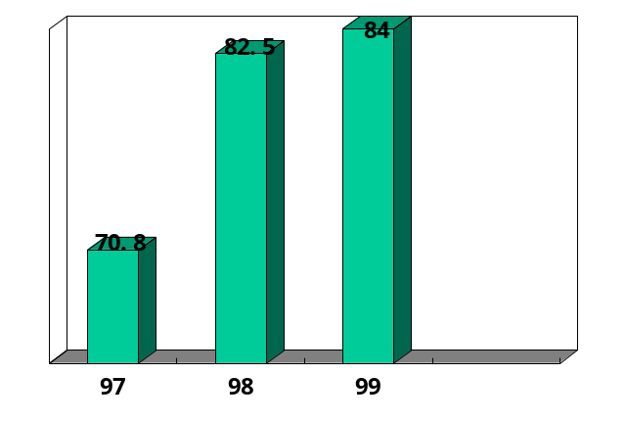
协助进行成本控制 提高营运效率
安盛可协助新天进行成本控制，提高营运效率
成本收入比
成本收入比是国际上流行的反映企业营运效率的有效指标之一。新天集团自98你那以来，主营业务收入出现下滑局面，其内在原因就是由于成本收入比自97年以来的递增
时间
新天应实行成本控制
战略，最终降低自己
的成本收入比，提高
营运效率
69

Slide 71
改善成本收入比的手段
改善成本收入比的手段
改善成本收入比
增加收入
降低成本
合并业务单元（会
导致收入降低）实现
降低成本，但收入
降低幅度小于成本
降低幅度
增加成本收入实
现收入递增，但收
入递增速度大雨成
本递增速度
增加收入
同时降低成本
70

Slide 72
1.成本控制
2.股权激励机制
3.业务流程再造
4.品牌管理
5.市场营销体系设计
71

Slide 73
协助完善股权激励机制
安盛可协助新天完善其股权激励机制
股权激励机制—主要形式
股票期权 (stock option)
股票赠与 (stock grant)
股票购买计划 (stock
Puschase Program)
虚拟股票 (phantom stock)
股票溢价权 (stock
Appreciation Rights)
员工持股计划 (Esop)
安盛公司有一批熟悉国际、
国内股权激励机制运作的专
家，曾参与多家公司的股权
激励机制的设计与实施
72

Slide 74
股权激励机制
股权激励机制 — 作用
吸引和稳定人才
将管理人员的利益与股东的利益挂钩
增强公司凝聚力
鼓励技术创新设立股权计划时包括进去、如XX技术，可获得XX股权
资金的优势 现金的优势，节省公司现金的使用
公众接受程度较高 如高层拿现金太多，公众不 接受。如果是期权，则公众更易接受。
企业重组和避免被收购的手段 员工持股，分散了股票控制权
73

Slide 75
您的选择
您的选择是. . . . . .
坏的股权
激励方案
打击先进，
鼓励落后
吸引、留住和
激励人才
好的股权
激励方案
安盛公司
74

Slide 76
行之有效的股权激励机制
为您设计行之有效的股权激励机制
国内的
法规及障碍
国际上
成熟的做法
行之有效的
股权激励方案
同行业的
情况比较
企业的
内部环境
被激励者
的期望
75

Slide 77
1.成本控制
2.股权激励机制
3.业务流程再造
4.品牌管理
5.市场营销体系设计
76

Slide 78
业务流程再造（BPR）
安盛可协助新天进行业务流程再造（BPR）
BPR的作用和目标
增值内容最大化
增值内容
业务流程再造
使新天获得绩
效改善的跃进
流程
非增值内容最小化
非增值内容
77

Slide 79
业务流程再造的手段
业务流程再造的手段
确定流程
设计并实施
流程改进
界定流程
范围和团队
分析研
究结果
绘制流程
图，理解与
分析流程
收集信息
精调流程：
改进明显
之处
设计标
杆瞄准
研究
78

Slide 80
1.成本控制
2.股权激励机制
3.业务流程再造
4.品牌管理
5.市场营销体系设计
79

Slide 81
实现品牌提升
安盛可协助新天实现品牌提升
品牌——企业竞争力集中体现
若各品牌在整个品牌中所占比例不足3%，市场份额要达40%以上，销售额超过50%。品牌形象使竞争对手难以伪效，筑成市场壁垒。强势品牌在争夺台架空间位置以及在营销渠道合作上占优势地位，影响现金流周转，流量稳定性。93年美国食品行业中有品牌销售净利率为10.6%，无品牌者3.7%。
创造市场产权和占有率
形成竞争防线
提供通路上的杠杆力
影响现金层状况
获得更多的边际收益
案例：“美如净”由出嫁到重见娘家
“中华”牙膏合约时“约法五章”
80

Slide 82
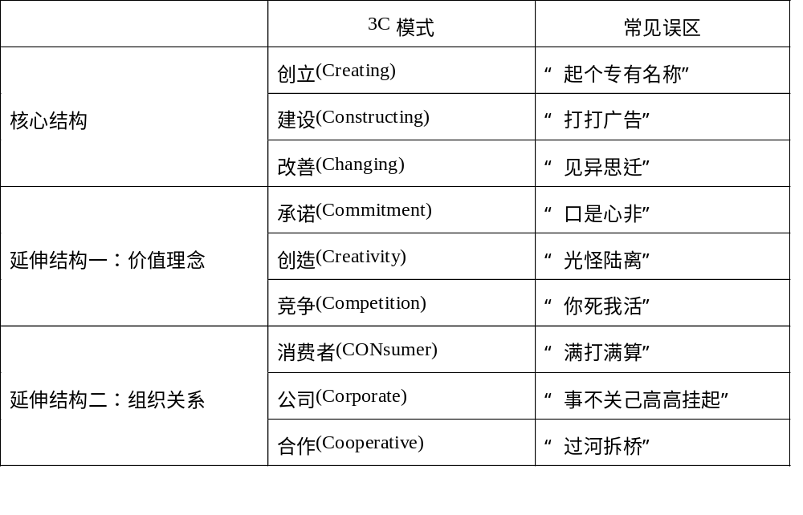
品牌经营的常见误区
品牌经营的常见误区
81

Slide 83
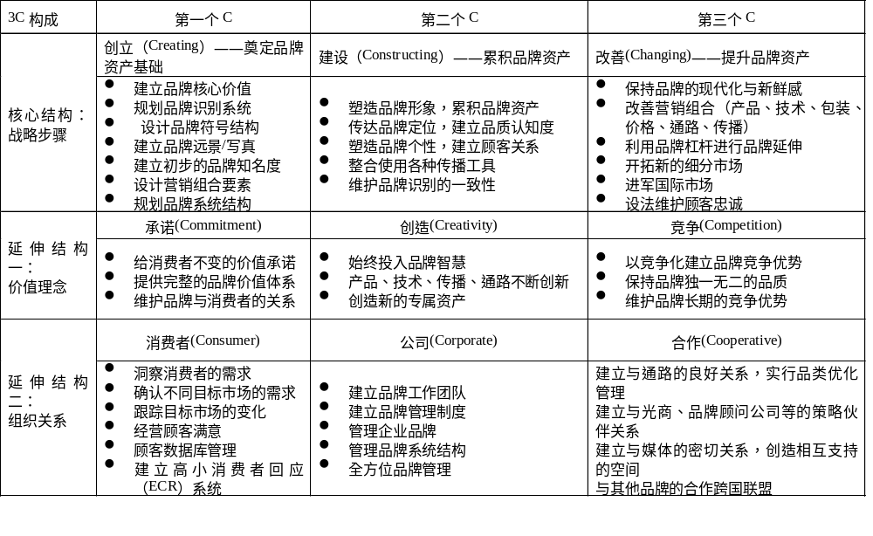
品牌经营的3C模式
安盛进行品牌经营的3C模式
82

Slide 84
1.成本控制
2.股权激励机制
3.业务流程再造
4.品牌管理
5.市场营销体系设计
83

Slide 85
安盛整合企划模式
安盛整合企划模式
（消费者/潜在消费者资料库）
人口统计
心理统计
购买历史
产品类别网络
我牌忠诚使用者
竞争品牌使用者
游离群
接触管理
接触管理
接触管理
传播策略
传播策略
传播策略
品牌网络
品牌网络
品牌网络
维持使用习惯
建立使用习惯
使用
增加购买量
建立忠诚度
获取/扩大使用率
价格
产品
配销
传播
产品
价格
配销
传播
产品
价格
配销
传播
产品
价格
配销
传播
产品
价格
配销
传播
价格
配销
传播
产品
84

Slide 86
当今营销思想中的几个着重点
当今营销思想中的几个着重点
出发点 重点 方法 目的
日益注重质量、价值和顾客满意
日益注重建立关系和保持顾客
日益注重管理业务过程和业务职能的一体化
日益注重全球观念下的本地化营销计划
日益注重建立战略联盟和网络
日益注重直销和网上营销
日益注重服务营销
日益注重高技术产业
日益注重营销行为的职业道德
工厂 产品 推销和促销 通过销售
来获得利润
（1）推销观念
市场 顾客需求 整合营销 通过顾客的满意
来获得利润
（2）营销观念
85

Slide 87
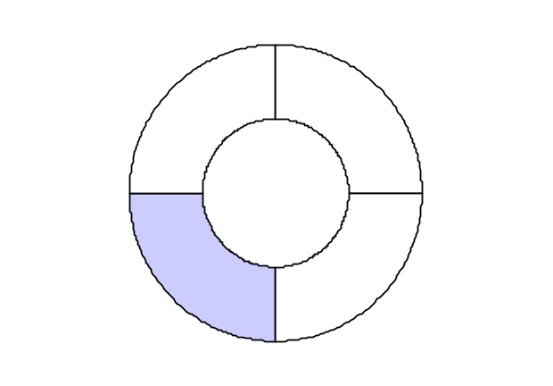
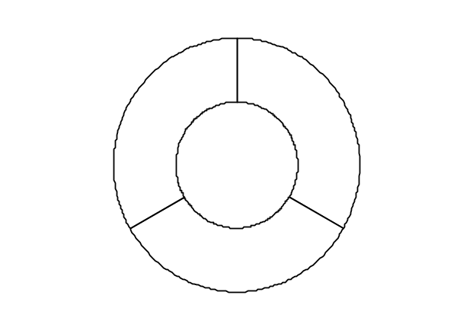
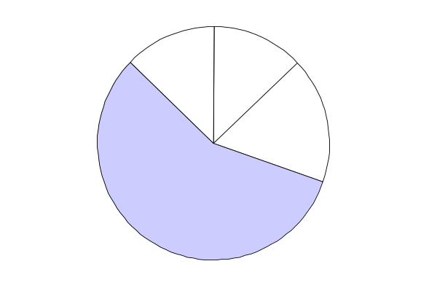
市场营销管理
营销的核心观念
需要、欲望
和需求
产品（商品、
服务
与创意）
价值、成
本和满意
交换和交易
关系和网络
关系和网络
营销者与
预期顾客
营销在公司中地位作用
生产
财务
生产
财
务
生产
财务
生产
财务
营销
人事
生产
人事
顾客
顾客
营销
人事
营销
人事
营销
营销
财务
人事
（2）营销作为一个
比较重要的功能
（3）顾客作为
核心功能
（4）营销作为主
要功能
（5）顾客作 为 核心功能和营销作为整体功能
86

